Slide 1
Cómo se extinguieron los dinosaurios? Exploración y conocimiento del mundo. Aspecto: Mundo natural Aprendizaje esperado :
Especula sobre lo que cree que va a pasar en una situación observable; por ejemplo, al hervir agua, al mezclar elementos como agua con aceite, con tierra, con azúcar, y observar reacciones y explica lo que ve que paso.
Isayeid Monserrat Pilar Carmona, #16, 3ºC

Slide 2
Los alumnos expusieron información acerca de ¿Cómo se extinguieron los dinosaurios? Y posteriormente compararon los resultados y las distintas teorías de extinción.
Respondieron por qué creían que los dinosaurios se extinguieron, si se extinguieron por las erupciones volcánicas.
.

Slide 3
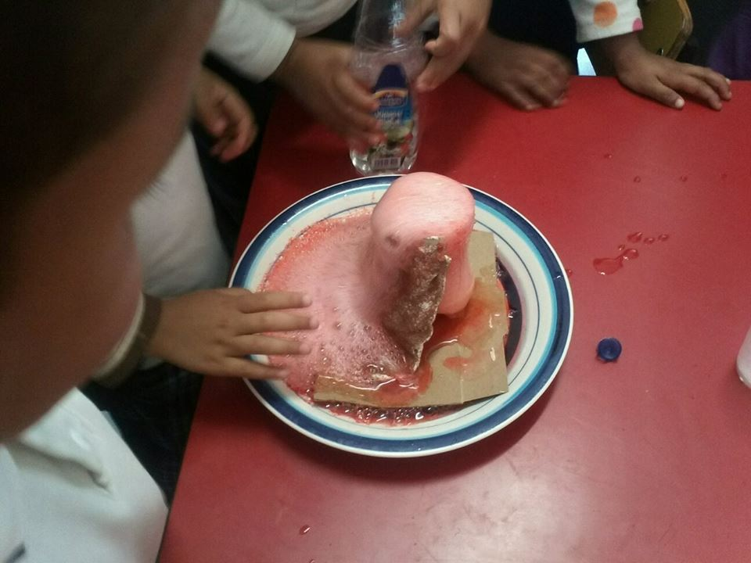
Experimento: “Hagamos un volcán”
.

Slide 4
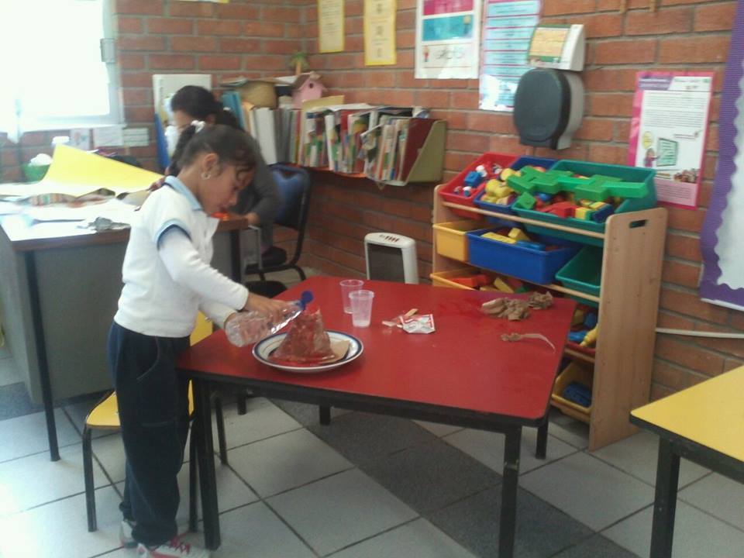
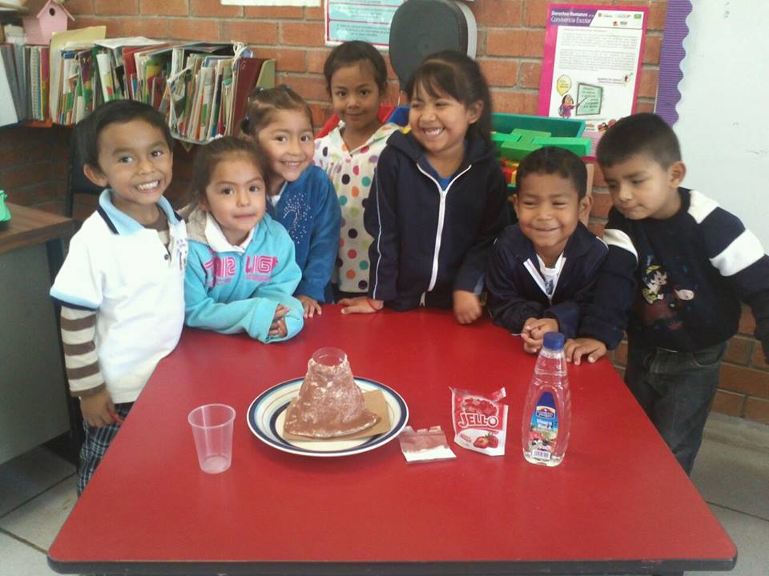
La actividad fue exitosa y los niños estaban muy emocionados y sorprendidos por la reacción.

